Slide 1

Vállalkozói és platform jó gyakorlatok

Slide 2
Előadás célja és felépítése
Olyan vállalkozói és platform jó gyakorlatok bemutatása, amelyek a vállalkozások és önkormányzatok számára hasznosíthatóak, segítik azok mindennapi működését.
Vállalkozói jó gyakorlatok
2 +1 db vállalkozói jó gyakorlat ismertetése
Platform jó gyakorlatok
1 db platform jó gyakorlat bemutatása

Slide 3

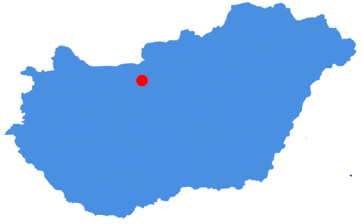
Aldi: Szokatlan üzleti modell
ALDI MAGYARORSZÁG ÉLELMISZER Élelmiszer Kereskedelmi Betéti Társaság
Méret: | Nagyvállalkozás (2916 fő; 2018)
Nettó árbevétel: | 208 365 568 000 Ft (2018)
Ágazat, fő tevékenység | Kiskereskedelem; Élelmiszer jellegű bolti vegyes kiskereskedelem
Honlap | www.aldi-hungary.hu
Notes:
Amerika, EU, Ázsia, Ausztrália – 20 ország, 11 ezer üzlet
1946 Abbrecht testvérek, 1960 Albrecht Diskont (ALDI)
140 magyar üzlet
5 milliárd adózott eredmény

Slide 4
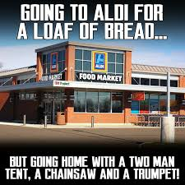

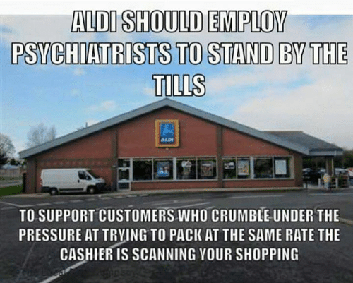
Aldi: Szokatlan üzleti modell
Az ALDI működése, üzleti modellje
Más kiskereskedelmi üzletláncokra jellemző gyakorlatok
PIACI ELŐNY – Az ALDI mára az ország egyik vezető diszkont áruházlánca
Egyes gyakorlatok racionalizálása
Notes:
termékeik több mint 90% -a saját márkanevű termék, az egyéb márkák száma minden terméknél maximum 2 vagy 3 lehet
heti 2 alkalommal mindig más akciós termék
Az első hard-diszkont lánc: csak náluk kapható termékek, egyszerű csomagolás
Értéklánc rövidítés, megtakaritások -> árengedmények
polcok helyett dobozok az áruk raktározásához
„middle aisle” az akciós termékeknek
Pénztáraknál hosszabb szállítószalagok, 3 vonalkód a termékeken
Kevés reklámozás

Slide 5
Aldi: Szokatlan üzleti modell
Optimalizált választék
Kompromisszumot nem ismerő minőségfilozófia
Átgondolt értékesítési rendszer
Felelősségteljes vezetés
Kiváló minőségű saját termékek
Versenytársaitól jelentősen eltérő gyakorlat
Notes:
Optimalizált választék: 1500< mindennapi termék, heti2x nem élelmiszer akciósok
Kiváló minőségű saját termékek: saját termékek jobb minőségirányítást- és ellenőrzést tesznek lehetővé
Kompromisszumot nem ismerő minőségfilozófia: folyamatos belső minőségellenőrzések, laborvizsgálatok, beszállítók alapos kiválasztása
Átgondolt értékesítési rendszer: elrendezés jól áttekinthető és minden üzletben egyforma, alacsony bér- és fenntartási költségek

Slide 6

Memoq Zrt.: Szolgáltatás nemzetközi értékesítése
memoQ Fordítástechnológiai Zártkörűen Működő Részvénytársaság
Méret: | Kisvállalkozás (47 fő; 2018)
Nettó árbevétel: | 1 575 163 000 Ft (2018)
Ágazat, fő tevékenység | Információ, kommunikáció; Egyéb szoftverkiadás
Honlap | www.memoq.com
Notes:
1,5 mrd árbev, 132m adózott eredmény
Kilgray Kft. 2004, 3 szenvedélyes nyelvész, kooperációt helyezték a középpontba
memoQ: védett informatikai fordítószoftver-csomag

Slide 7
Memoq Zrt.: Szolgáltatás nemzetközi értékesítése
Vállalat sikerének két pillére
1. pillér: Egyedi szolgáltatás nyújtása
2. pillér: Kapcsolatépítés fontossága
Nemzetközi értékesítés
Notes:
Csak az értékesítés 5%-a magyarországi (AES, OMSZ, fordítóirodák)

Slide 8

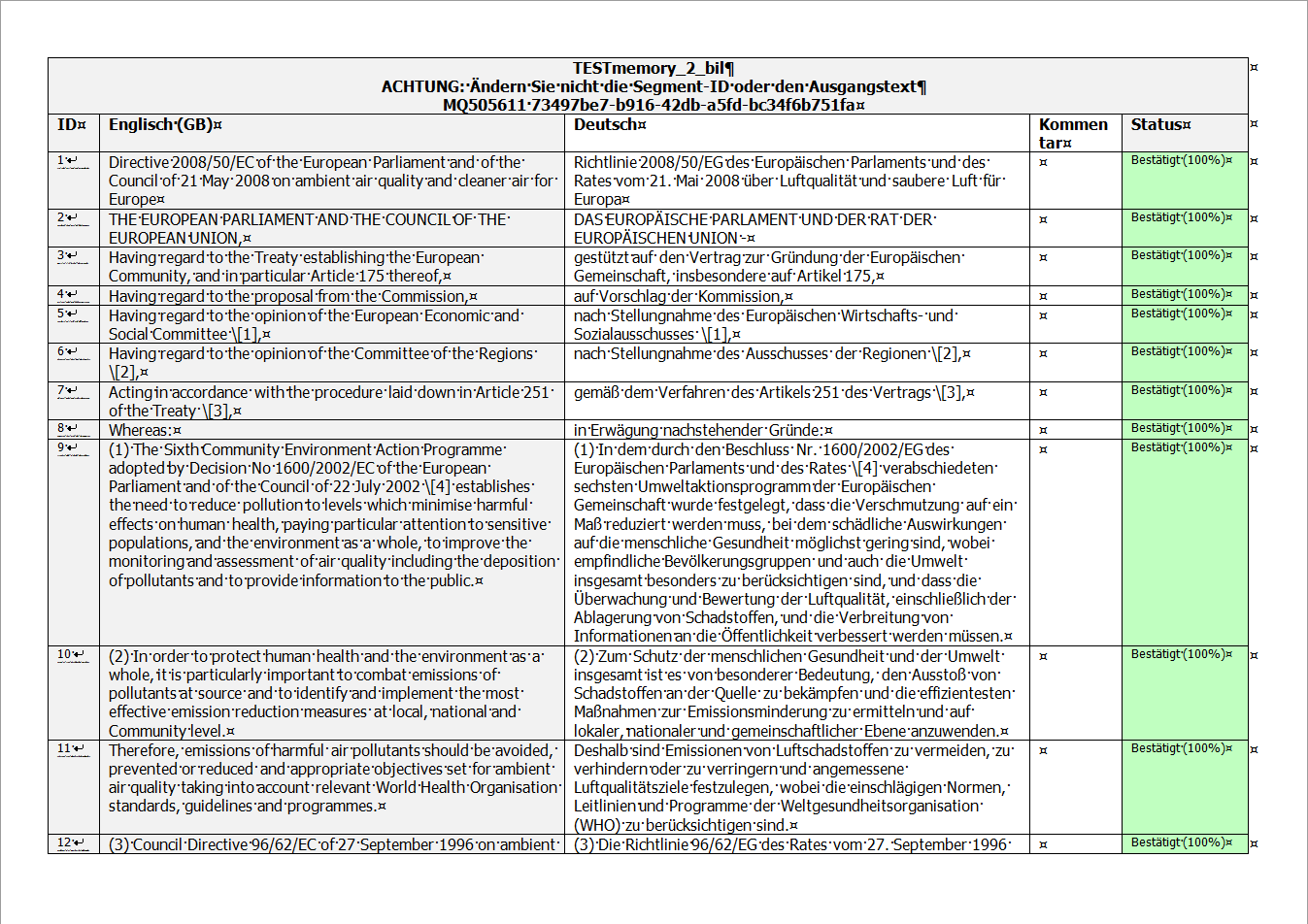
Memoq Zrt.: Szolgáltatás nemzetközi értékesítése
1. pillér: Egyedi szolgáltatás
Fordítószoftver – könnyen kezelhető, kompatibilis, folyamatosan frissülő
2. pillér: Kapcsolatépítés a szolgáltatások értékesítése céljából
a cég ingyen biztosítja a technológiát közel húsz külföldi és magyar egyetemen folyó fordítóképzéshez – frissen végzett fordítók a szoftvert ismerve nem váltanak más platformra
Notes:
Kezelőfelülete rugalmasan testre szabható
Széleskörű kompatibilitás, Eurotermbank elérés (1,5 millió kifejezéssel)
Fordítómemória építés és megfordíthatóság
Többszöri frissítés 2-3x évente
Fordítóképzéshez ingyenesség

Slide 9

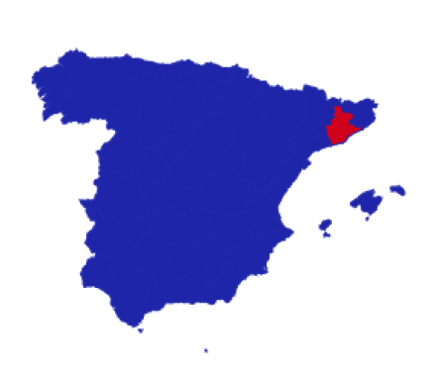
Barcelona – Befogadó vállalkozói Modell
Notes:
A katalán fővárosban mind az aktivitás, mind a foglalkoztatottság meghaladja az Európai Unió átlagát.
nyilvántartott álláskeresők száma munkaképes korú lakosság 6,63%-a
oktatási központ, >50 ezer hallgató
Fejlesztési ügynökség: vállalkozásindítás lehetősége minden ember számára nyitottá váljon
-> 18ezer új vállalkozás megalapítása, 32ezer munkahely teremtése

Slide 10
Barcelona – Befogadó vállalkozói Modell
Általános
Kombinált
Testreszabott
Integrált
Notes:
Általános: Minden ember számára elérhető
Kombinált: helyszíni és online szolgáltatások (BarcelonaNETactiva) kombinációja
Testreszabott: társadalmi és személyes körülményekből akadóan sajátos nehézségekkel küzdők számára
Integrált: a gazdasági és szociális szempontokat integrál, képes arra, hogy elérje a felsőfokú végzettségűeket, akik még nem állnak készen a vállalkozás indításra

Slide 11
Barcelona – Befogadó vállalkozói Modell
Welcome session, online információk, képzések bárki számára
Notes:
Évente 226 fogadó ülés, 2 órás

Slide 12
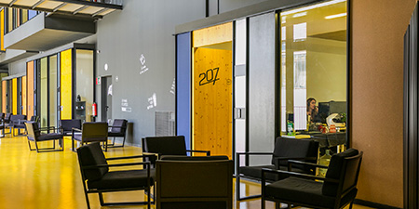
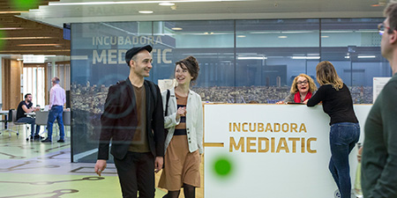
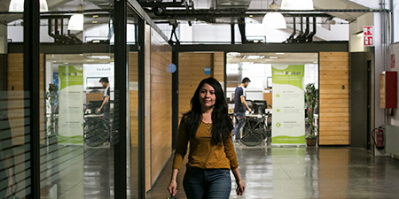
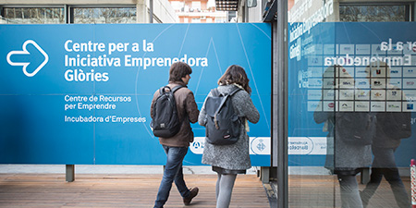
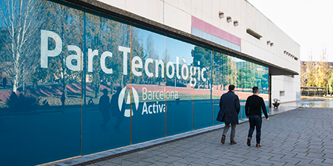
Barcelona – Befogadó vállalkozói Modell
6 hónapig ingyen szolgáltatások biztosítása 5 inkubátorházban és online felületen
Notes:
online eszközkészlet
Üzleti ötletek SWOT analízisének elkészítése
jól strukturált üzleti tervek elkészítése
vállalkozói kulcskészségek
a jogi ismeretek
finanszírozási források
piackutatás
Képzési szemináriumok
Jogi státusz- és eljárások
piackutatás
pénzügyi tervek
vállalkozói ismeretek

Slide 13
Barcelona – Befogadó vállalkozói Modell
Kiemelten támogatja az egyéni és társadalmi szempontól nehézséggel küzdőket

Slide 14
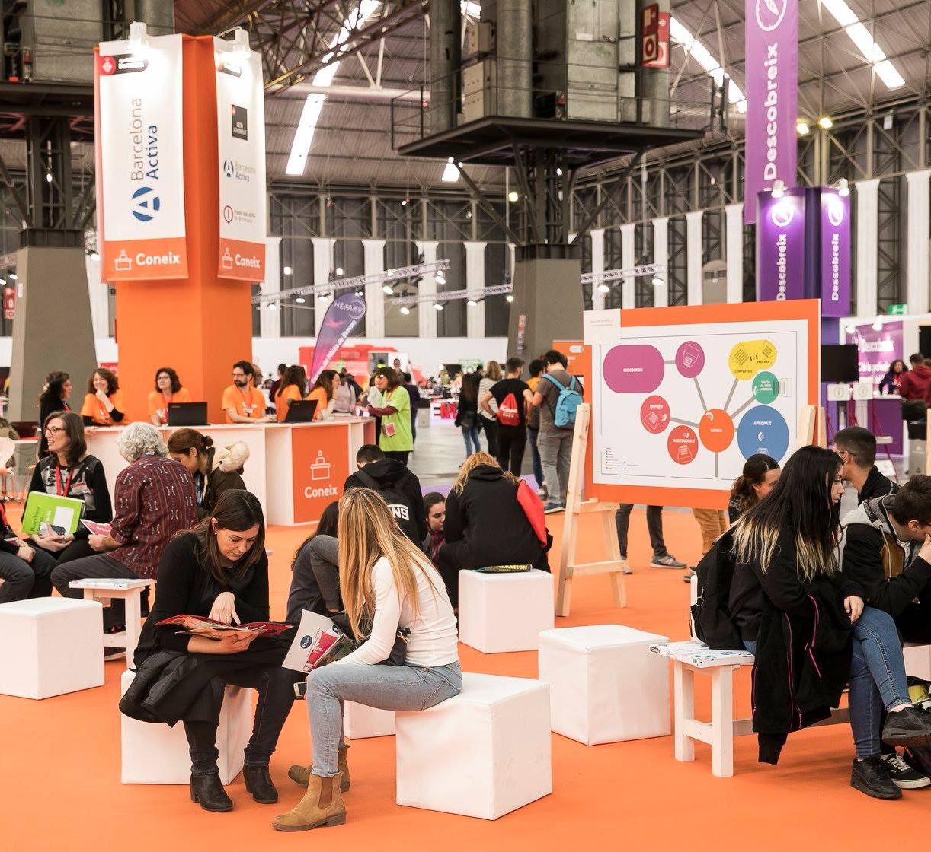
Barcelona – Befogadó vállalkozói Modell
Gazdasági és szociális szempontok ötvözete;
Pályakezdő, vállalkozást indítani szándékozó fiatalok elérése
Folyamatos kapcsolattartás helyi vállalkozókkal
Notes:
Részvételi megközelítésen alapul
szakértelem összekapcsolása a közös tervezésű programokban, elkerülve a szolgáltatások közötti átfedést
Szakterületi szakértői támogatás szakosodott vállalkozók számára
Eredmények 2004-2016: 100 ezer igénybevevő, 26 ezer üzleti terv, 18 ezer vállalkozás jött létre, 32 ezer munkahelyet teremtve, a város közben iparvárosból tudásközpont lett
Tanulságok:
hatékony segítségnyújtáshoz személyes igények feltérképezése szükséges
vállalkozásfejlesztés a városi szociális problémakezelésre is alkalmas.
általános szolgáltatásokat ki kell egészíteni személyre szabott tevékenységekkel
széleskörű több szektoron átívelő partnerség nagyban segít
fontos az online jelenlét, de az induló vállalkozásokat munkavégzésre alkalmas terekkel is segíteni szükséges.

Slide 15
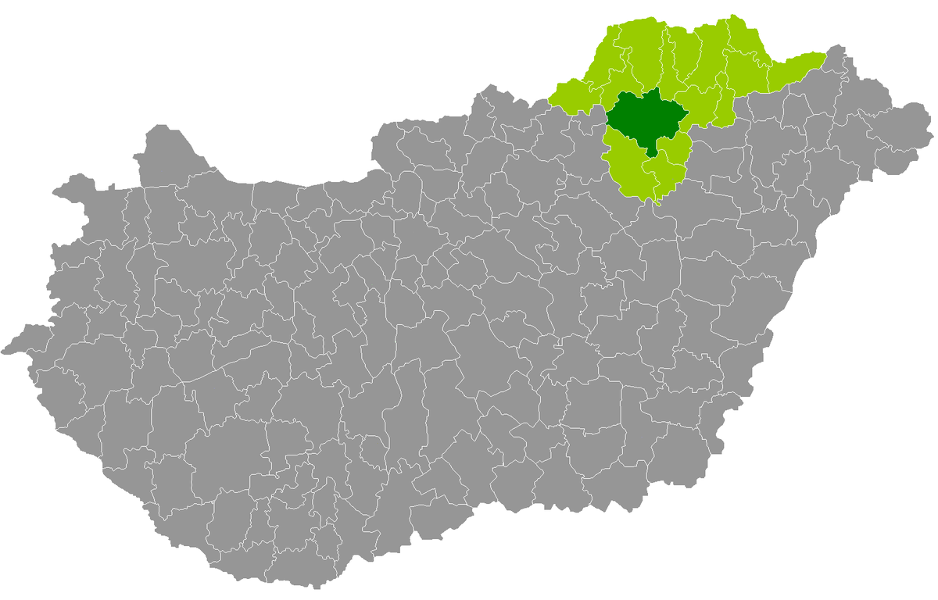
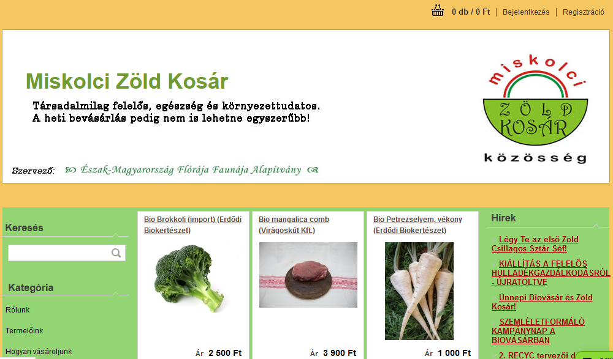
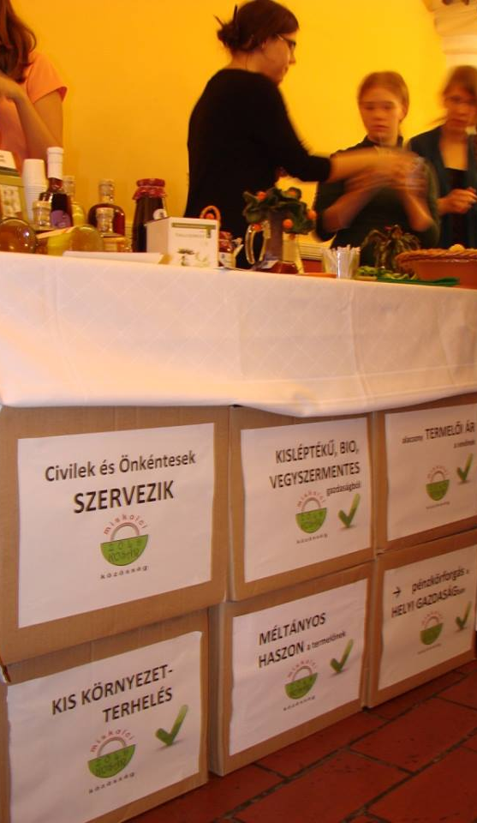
MISKOLCI ZÖLD KOSÁR KÖZÖSSÉG – KOSÁRKÖZÖSSÉG, JÓ ÚTON A ZERO WASTE FELÉ

Slide 16


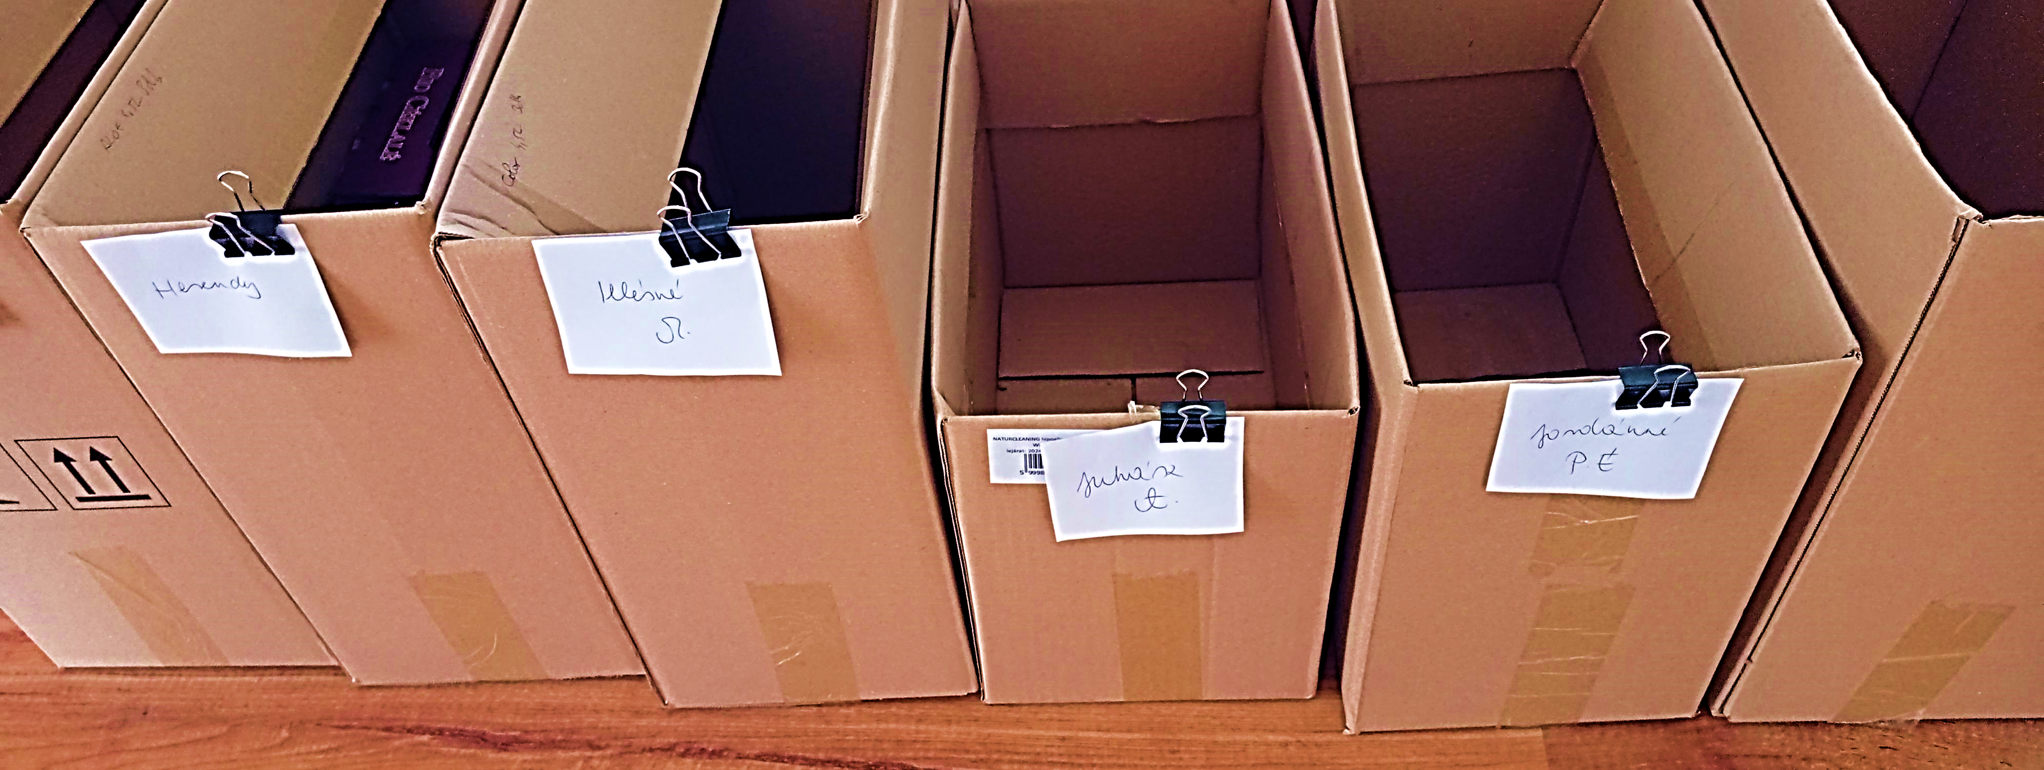
MISKOLCI ZÖLD KOSÁR KÖZÖSSÉG – KOSÁRKÖZÖSSÉG, JÓ ÚTON A ZERO WASTE FELÉ
KEEP IT SIMPLE

Slide 17
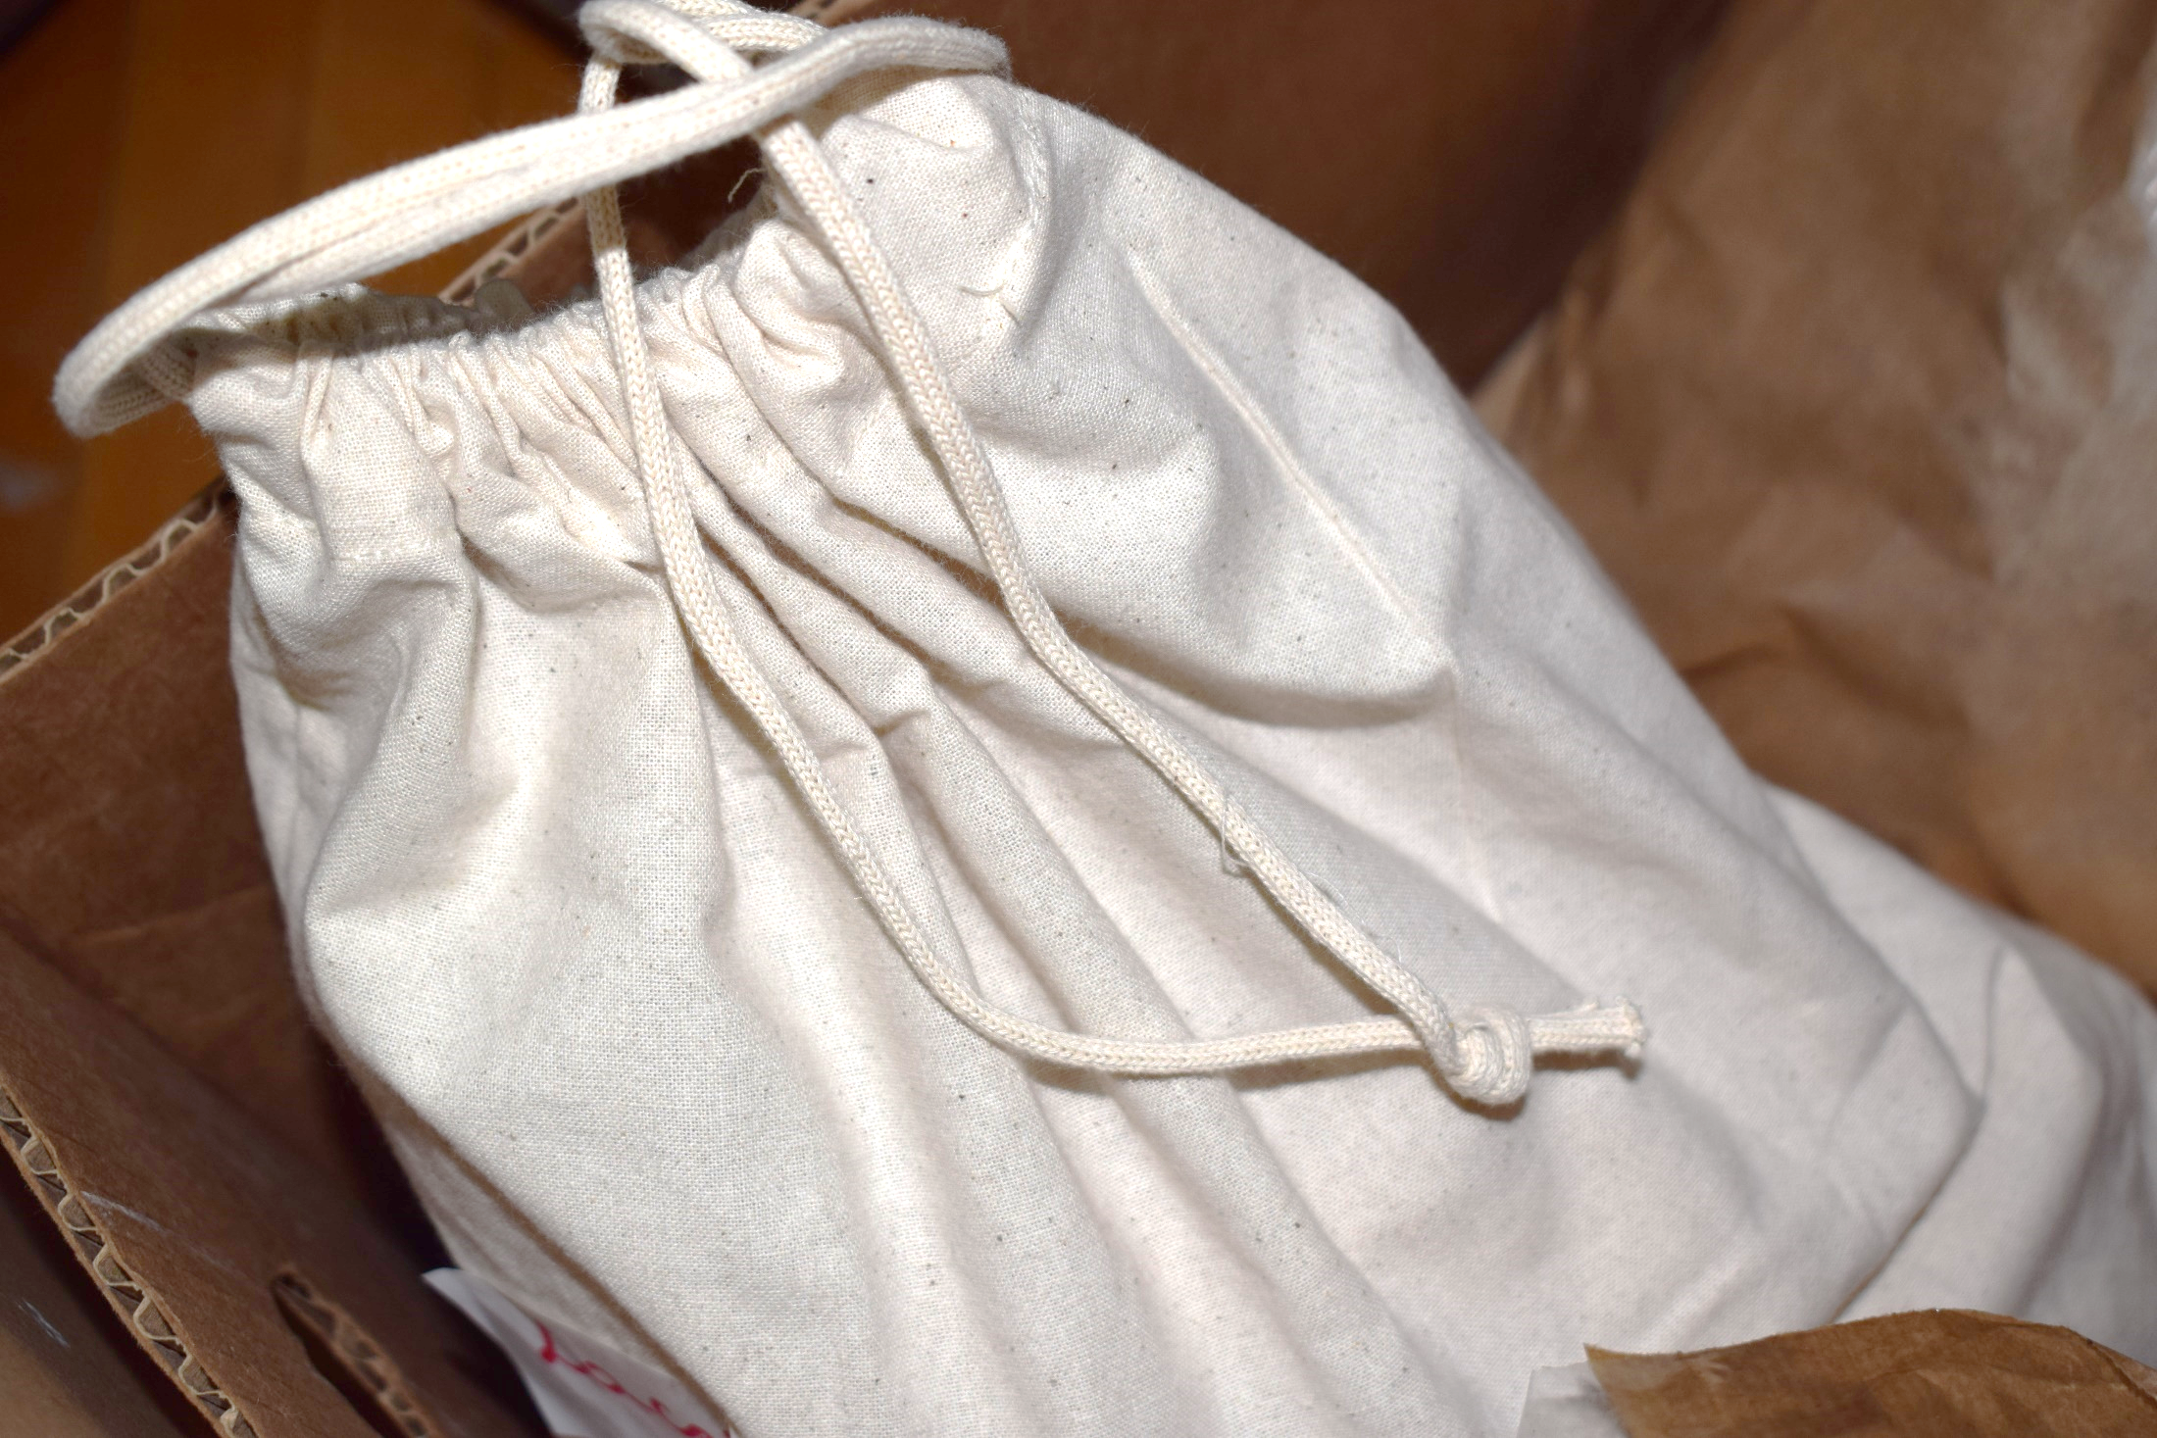

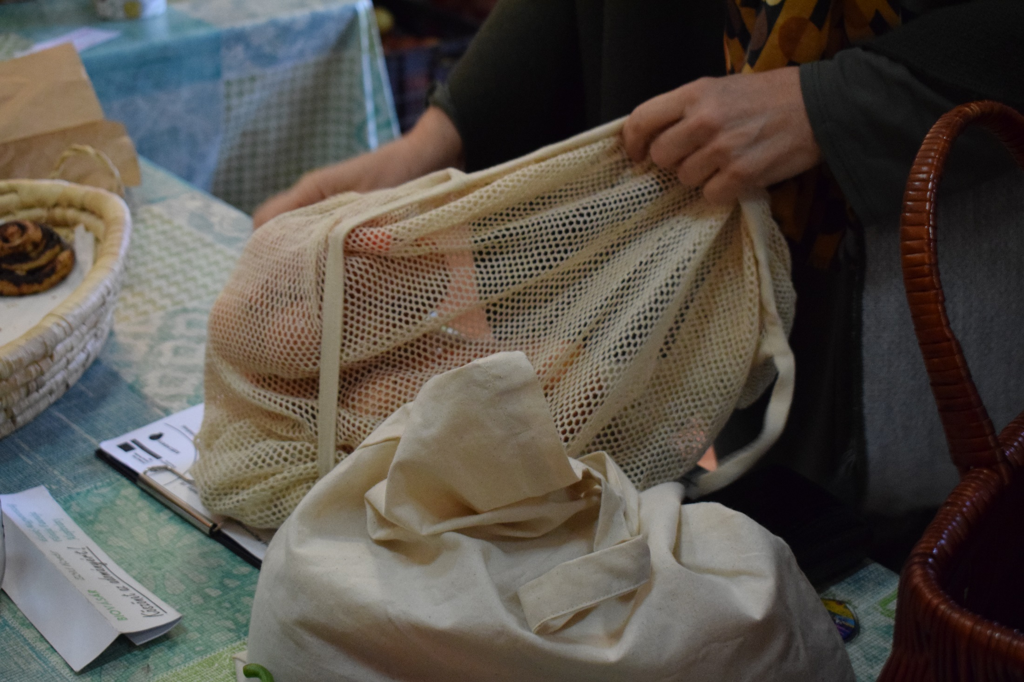

MISKOLCI ZÖLD KOSÁR KÖZÖSSÉG – KOSÁRKÖZÖSSÉG, JÓ ÚTON A ZERO WASTE FELÉ
HOZZ SAJÁT
CSOMAGOLÁST

Slide 18

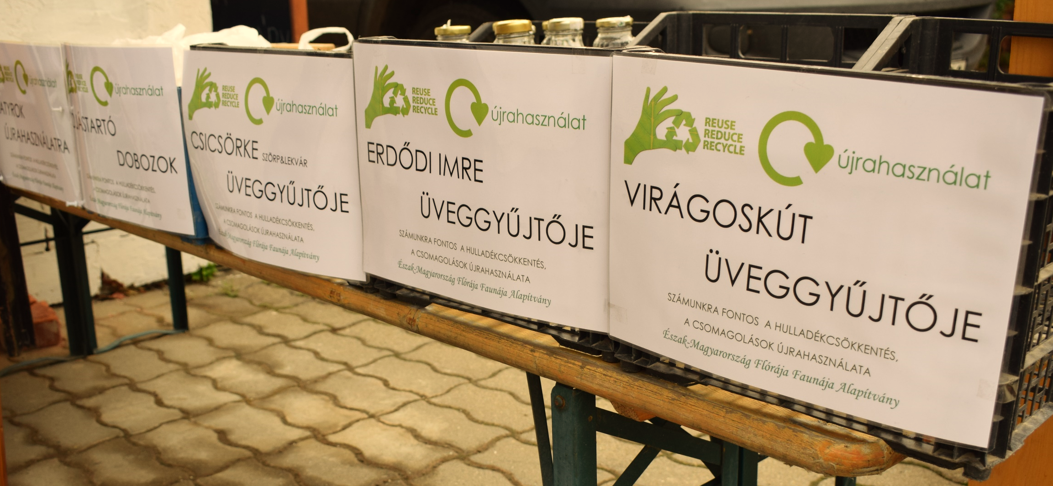

MISKOLCI ZÖLD KOSÁR KÖZÖSSÉG – KOSÁRKÖZÖSSÉG, JÓ ÚTON A ZERO WASTE FELÉ
AMIT LEHET
ÚJRATÖLTÜNK

Slide 19
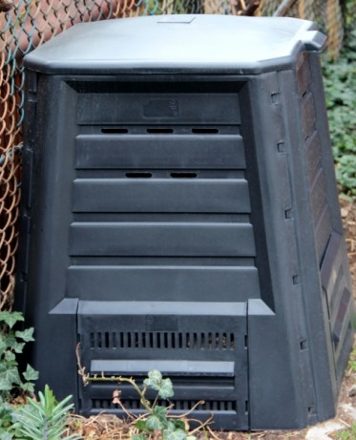
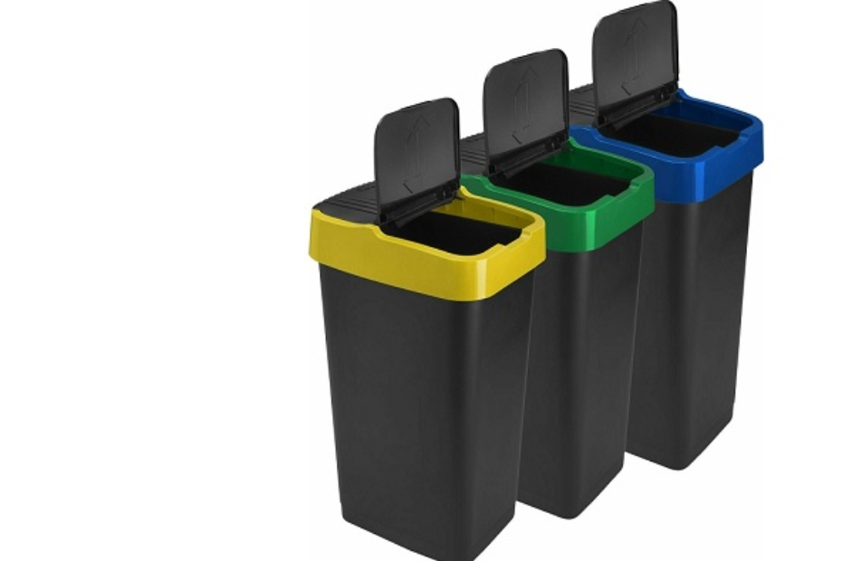
MISKOLCI ZÖLD KOSÁR KÖZÖSSÉG – KOSÁRKÖZÖSSÉG, JÓ ÚTON A ZERO WASTE FELÉ
ÉS PERSZE MI IS
SZELEKTÁLUNK
KOMPOSZTÁLUNK

Slide 20
KÖSZÖNÖM
A FIGYELMET!
Lenkey Péter
tanácsadó
Mobil: +36-30/768-3430
lenkey@exactproject.hu

